Slide 1
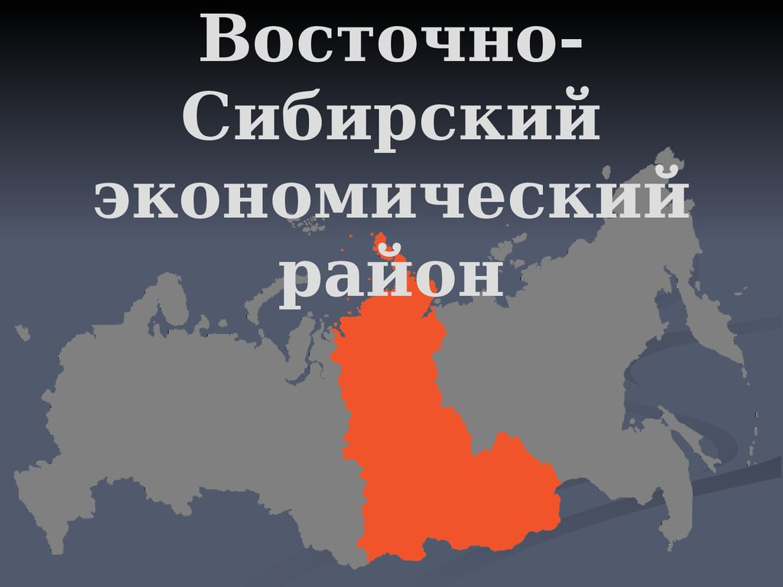

Slide 2
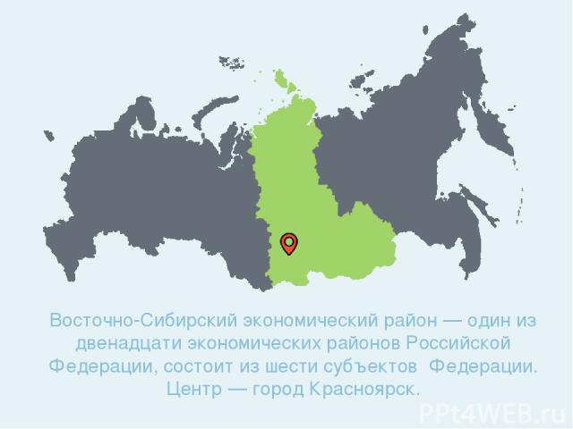

Slide 3
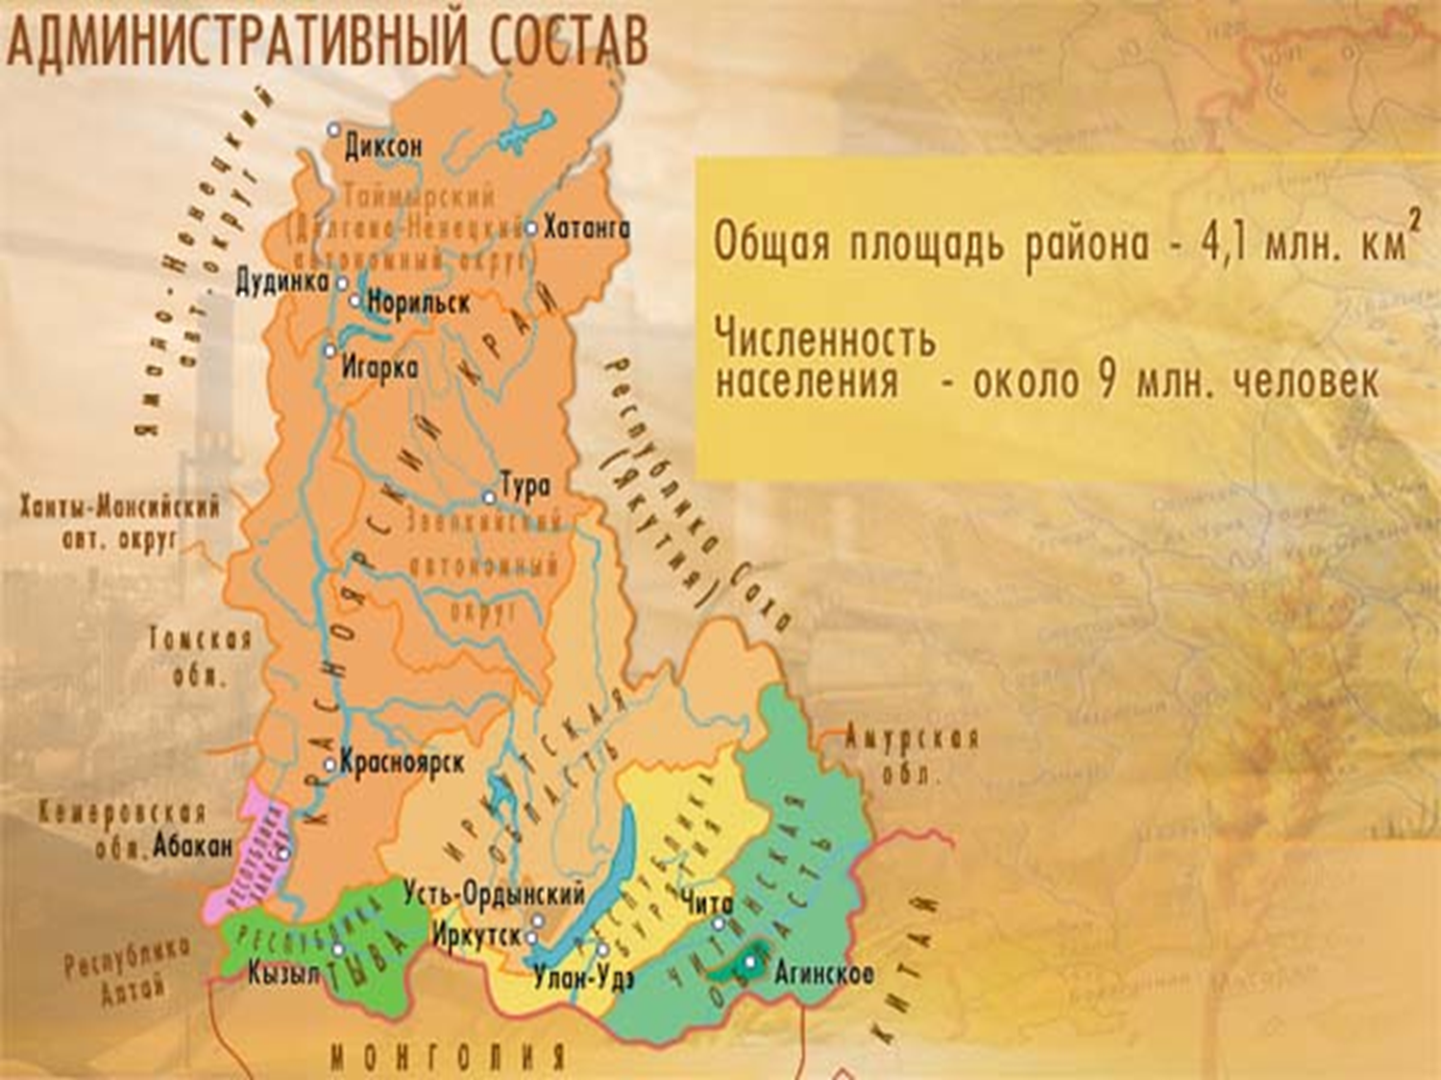

Slide 4
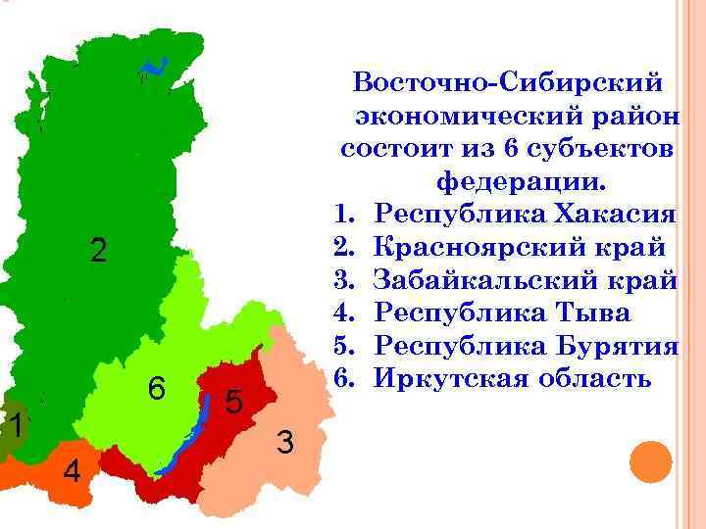
Восточная Сибирь относится к Сибирскому федеральному округу

Slide 5
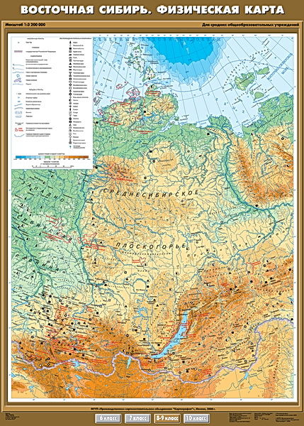
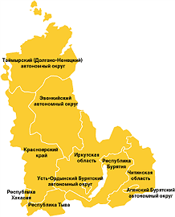
ЭГП
Состав района
Природные условия и ресурсы
Население

Slide 6
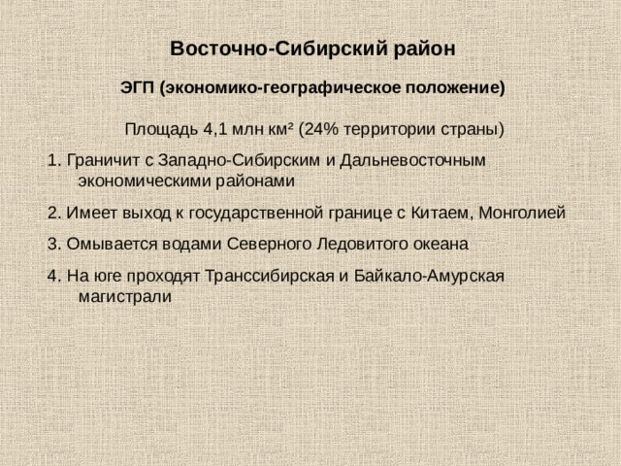

Slide 7
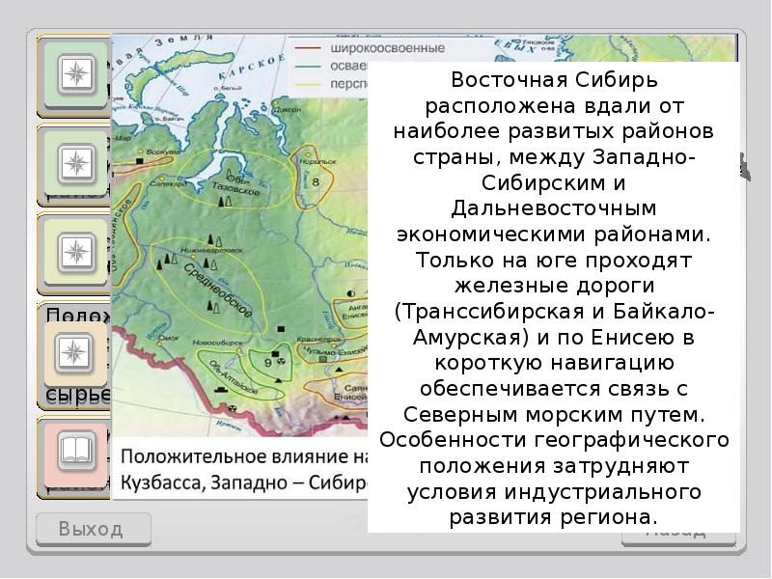

Slide 8
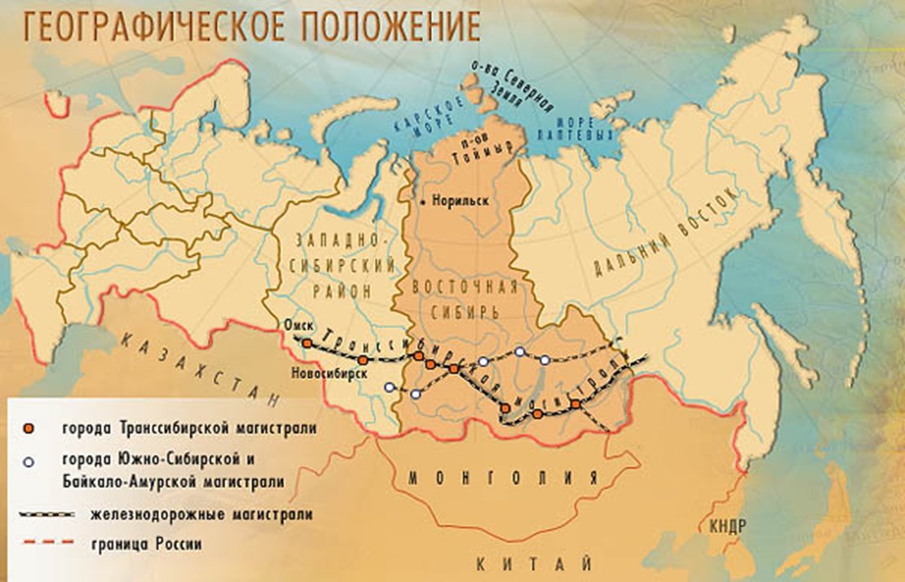
Восточная Сибирь - второй по величине территории после Дальнего Востока экономический район России.
Экономико-географическое положение региона на севере Азии, удаленность от теплых океанов и обусловленные этим природные условия затрудняют хозяйственное освоение территории. Кроме того, Восточная Сибирь значительно удалена от наиболее развитых районов страны.

Slide 10
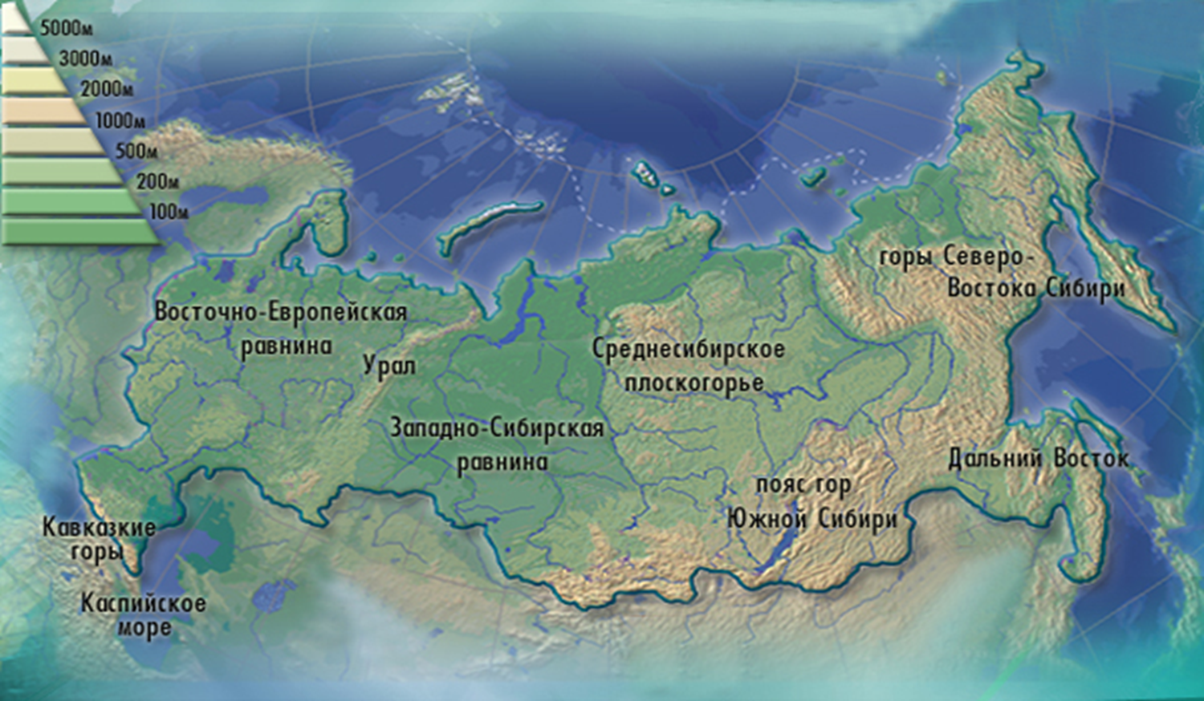
В пределах Восточной Сибири четко выделяются равнинные и горные территории. Наиболее значительная равнина — Среднесибирское плоскогорье. С осадочным чехлом Сибирской платформы связано образование крупнейшего в Сибири каменноугольного месторождения — Тунгусского. К осадочным породам прогибов на окраинах платформы и за ее пределами приурочены запасы бурого угля Канско-Ачинского и Ленского бассейнов. На Центрально-Якутской низменности открыты месторождения природного газа.
В горных районах Восточно-Сибирского района располагаются запасы руд черных и цветных металлов. Уникальными являются месторождения меди (в районе Норильска), полиметаллов (низовья Ангары).

Slide 11
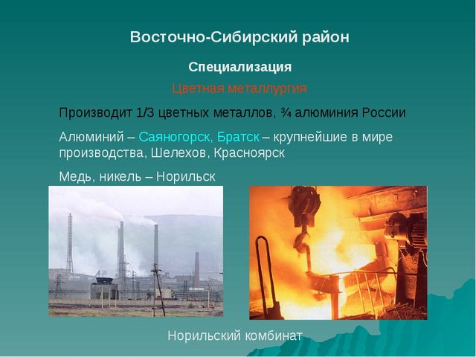

Slide 12
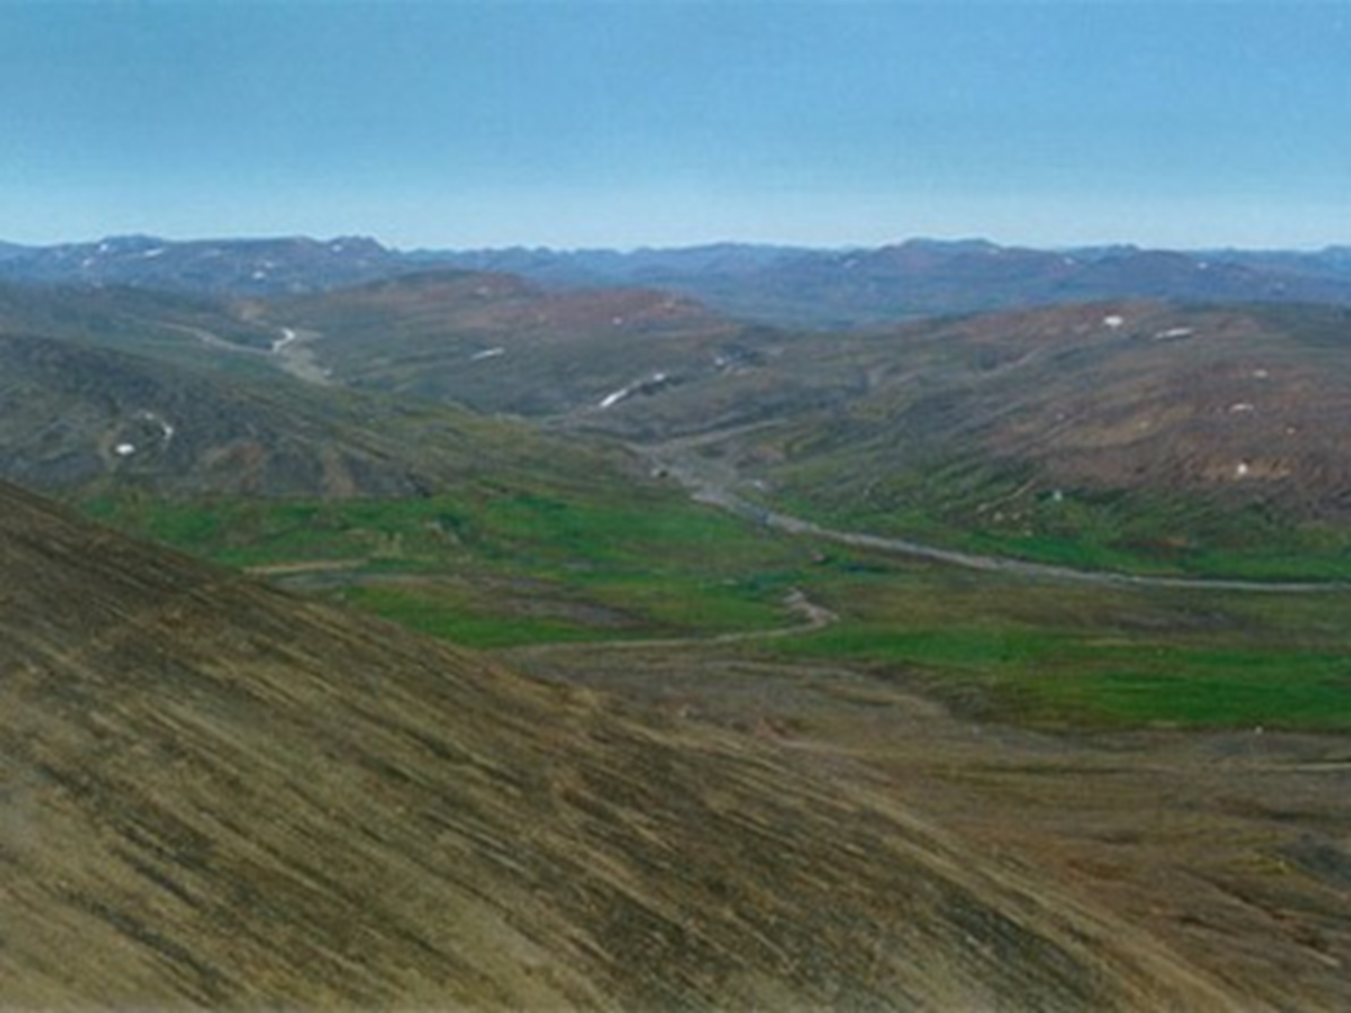
Район расположен в азиатской части России, граничит с Монголией и Китаем и простирается до берегов Северного Ледовитого океана. Почти 25% территории района находится севернее Полярного круга.
Климат района резко континентальный и холодный, лето относительно теплое. Средние температуры января от -36°С на севере до -18°С на юге, июля — от +13°С на севере до +20°С на юге. На севере распространена вечная мерзлота.
Горы Бырранга

Slide 13
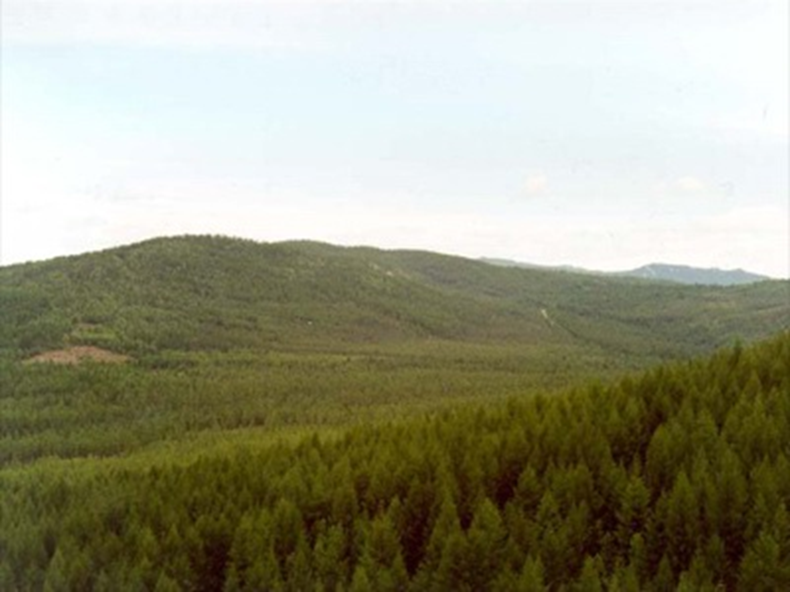
На островах Ледовитого океана расположены арктические пустыни с одним из самых низких температурных режимов на Земле. Снежный покров тут лежит круглый год. Вблизи побережья океана расположена зона тундры. Немного южнее расположена лесотундра с невысокой растительностью, прохладным летом и холодной зимой.
Среднесибирское плоскогорье

Slide 14
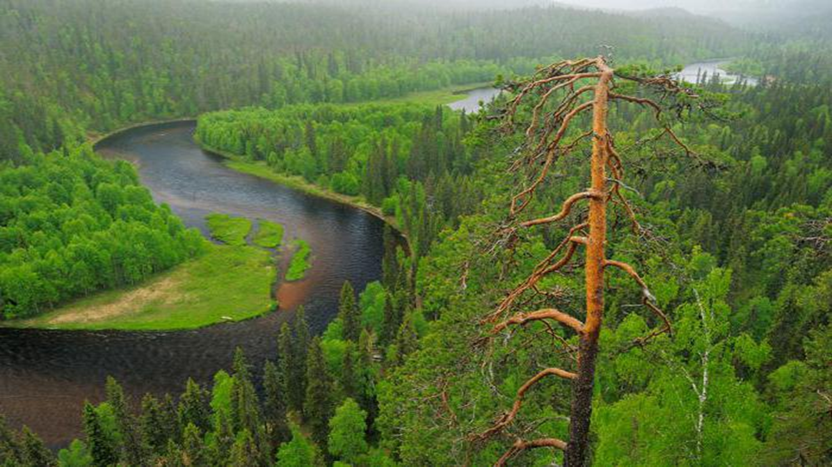
Далее на юг следует тайга. Данная зона занимает большую часть В-С ЭР. Её отличительной чертой является густая растительность, представленная главным образом высокими деревьями. Лето тут жаркое, а зима суровая. Южнее расположены поочередно зоны лесостепи и степи. Они выделяются жарким летом и сравнительно прохладной зимой. В степи летом выпадает очень маленькое количество осадков, и растительность представлена низкорастущими растениями. Зона лесостепей и степей занимает довольно маленькую территорию.
Данный ЭР отмечен резко континентальным типом климата. Это объясняется значительной отдаленностью от теплых океанов. Поэтому суточное и годовое колебание температур на территории района довольно существенное.

Slide 15
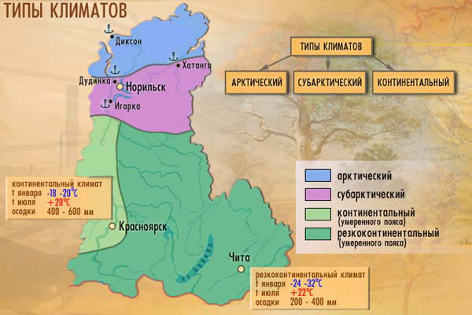

Slide 16
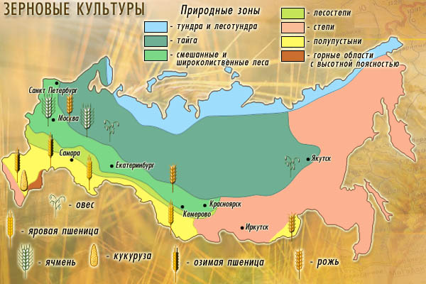

Slide 17
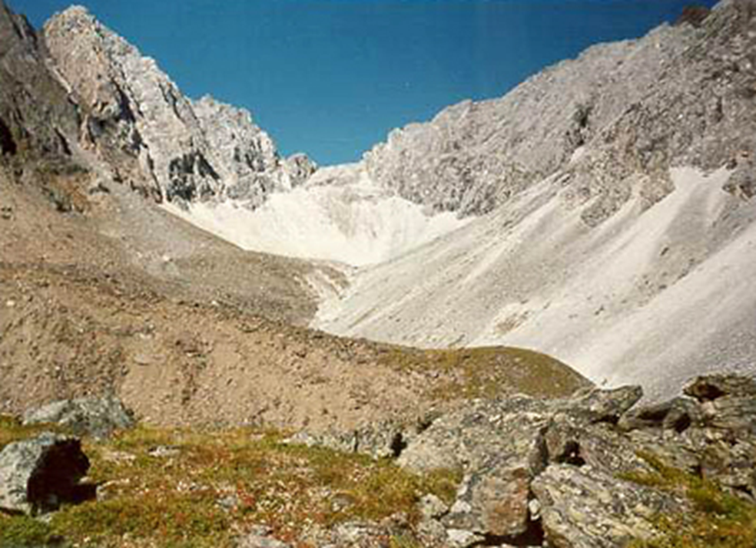

Природные ресурсы В-С ЭР отмечаются довольно большим разнообразием и объемом запасов. В регионе имеются крупные месторождения бурого и каменного угля, золота, нефти, железных, полиметаллических и медно-никелевых руд. Имеются также запасы асбеста, графита, поваренной соли, талька и слюды. Но основные ресурсы экономического района – огромные объемы леса. По этому показателю он удерживает лидерство среди аналогичных территориальных структур в России.

Slide 18
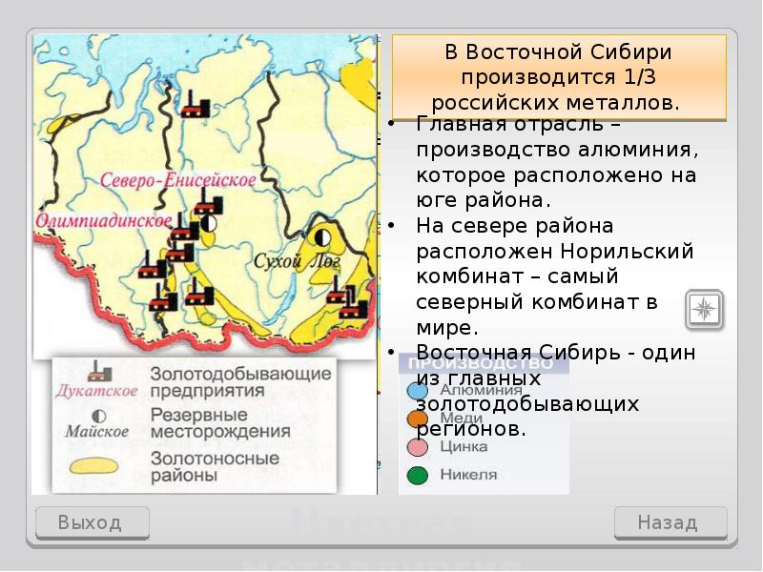

Slide 19
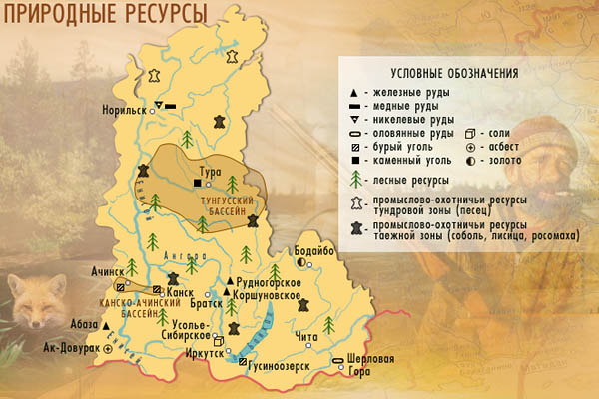

Slide 20
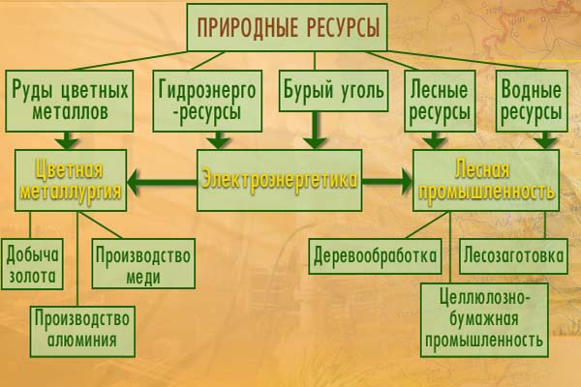

Slide 21
Природные ресурсы района.
Природные ресурсы | Краткая характеристика.
Минеральные | Бурый уголь- Канско-Ачинский бассейн Каменный уголь – Тунгусский, Таймырский, Иркутско-Черемховский бассейн, Кызыл, Черногорск (Хакасия). Железная руда – Красноярский край, Иркутская обл, Хакасия. Бокситы – Красноярский край. Медно-никелевые руды – Норильск Полиметаллы – Читинская обл. Оловянные руды – Читинская обл. Золото – Иркутская обл, Читинская обл. Поваренная соль – Иркутская обл. Алмазы – Якутия.
Лесные | Значительные. В основном растут породы хвойных деревьев: лиственница, ель, пихта, кедр и др.
Почвенно-земельные | Почвы – малоплодородны. В структуре земельных угодий преобладают леса. На юге – обрабатываемые земли и пастбища, на севере – оленьи пастбища.

Slide 22
Агроклиматичес кие | Возможно земледелие в теплое время года, Культуры с коротким вегетационным периодом.
Водные. | Водные ресурсы огромны, здесь находятся реки : Енисей, Ангара, обладающие средним многолетним годовым стоком 500- 1000 куб. км. в год. В озере Байкал сосредоточено 20% пресной воды мира.
Рекреационные | Низкая степень туристской освоенности территории. Исключением являются: Байкал, верховья Енисея.

Slide 23
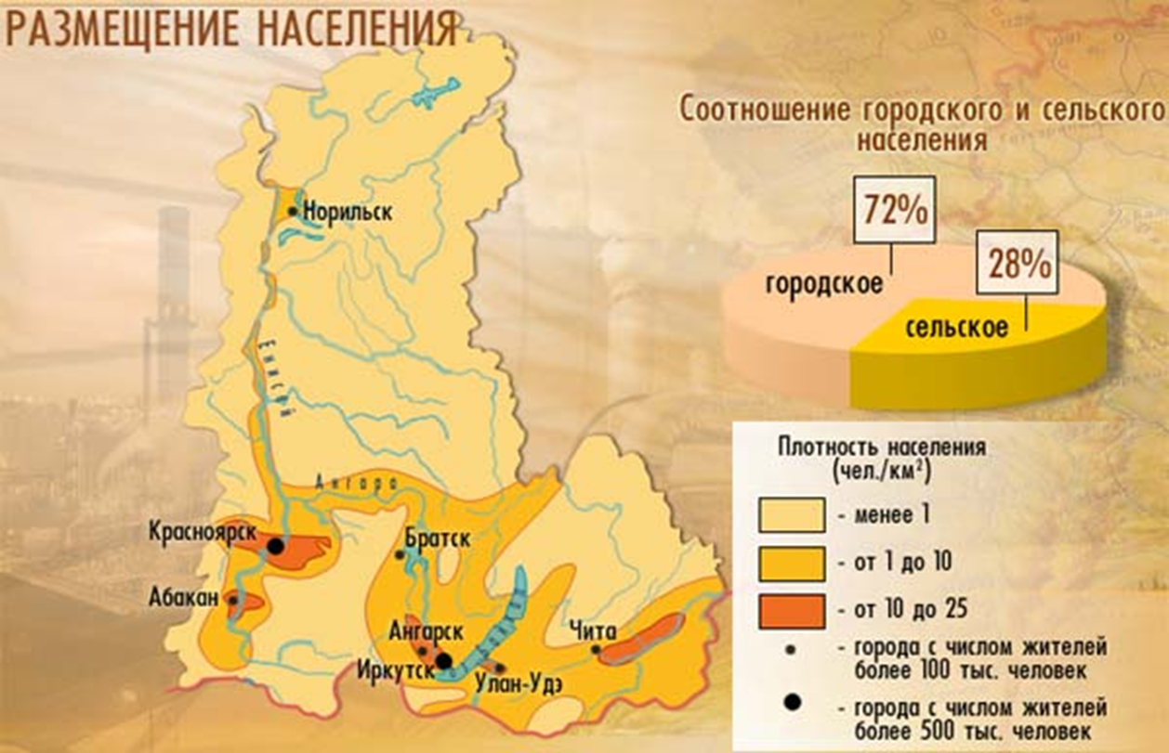

Для Восточной Сибири характерна крайняя неравномерность в размещении населения. При средней плотности 2,2 человека на 1 км2 этот показатель колеблется от 25 - 40 человек в районах, приближенных к Иркутску и Красноярску, вдоль Транссибирской магистрали, до 0,2 человека в Эвенском АО. Существенные различия характерны и для соотношения между городским и сельским населением.

Slide 24
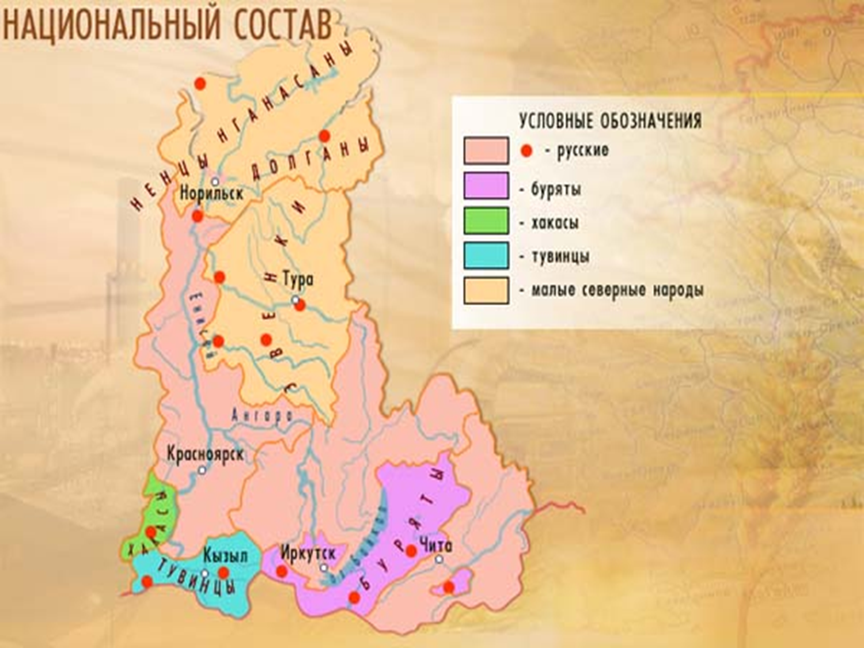

Slide 25
Задание
Изучите предложенную презентацию
Запишите тему и состав ЭР
Ответьте письменно на вопросы
Каковы основные отрасли специализации Восточной Сибири? Какие условия определили их развитие?

Slide 26
Домашняя работа
П.50-52 прочитать, выполнить на контурной карте задания по Восточной Сибири
Обратная связь
Выполнить работу , сфотографировать отправить по ватсапу 89050226474или элект.адрес
albina_yarmuchametova76@mail.ru
Альбине Габдулбаровне

